Slide 1
ROBOTICAMENTE ROSSO SCUOLA SECONDARIA DI 1° GRADO
Classi 1 A e 1 E

Slide 2
Divisi in gruppi iniziamo a creare un labirinto per lo Sprite

Slide 3
Lo Sprite è un personaggio che grazie a determinati comandi può spostarsi e fare diversi percorsi, giocando anche con la matematica.

Slide 4
Elaboriamo per la prima volta comandi per gli Sprite
Creazione comandi per lo Sprite
Creazione sfondo

Slide 5
GIORNI DI SVAGO E DI GIOCHI INDIMENTICABILI
LAVORANDO
GIOCANDO

Slide 6
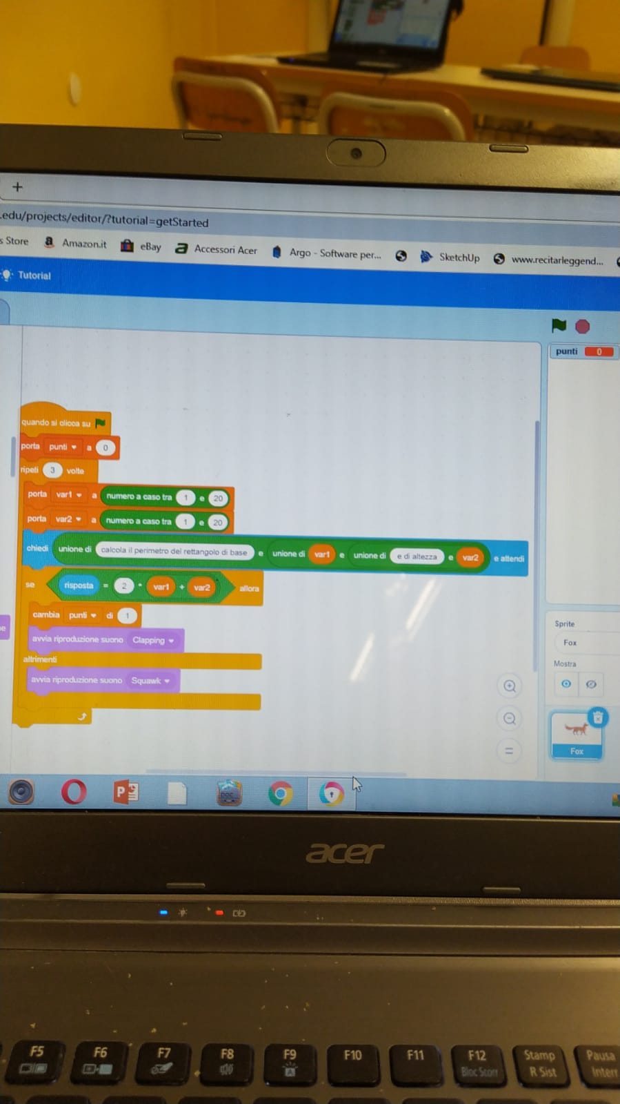
Quest’immagine è un esempio di programmazione che utilizza i divisori , multipli e perimetro. Grazie all’idealizzazione di questo programma, ci siamo anche esercitati, divertendoci, nella matematica e abbiamo ampliato le nostre conoscenze utilizzando la logica.

Slide 7
IMPARARE GIOCANDO

Slide 8
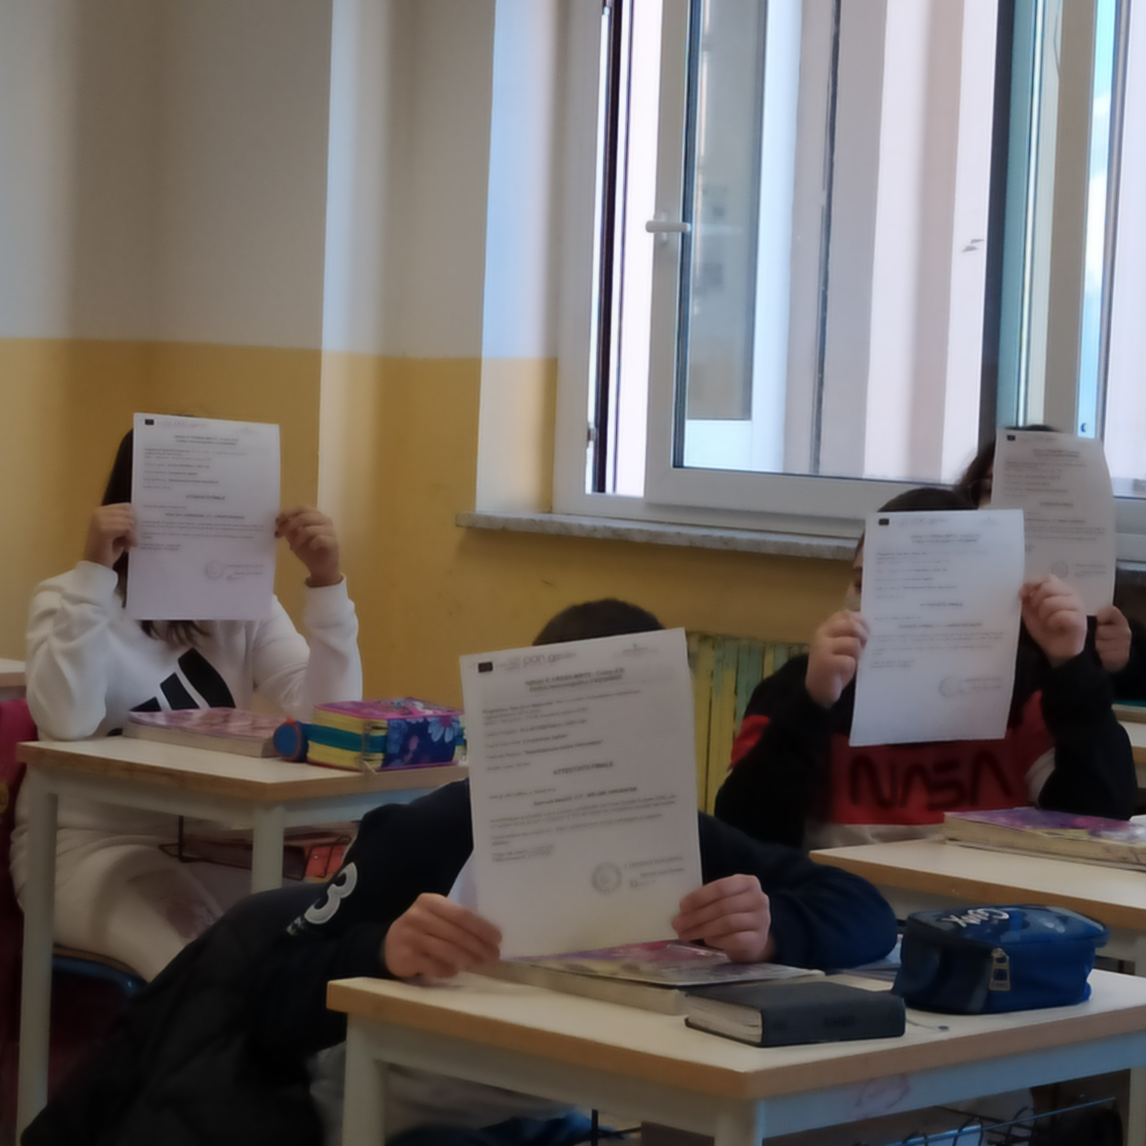
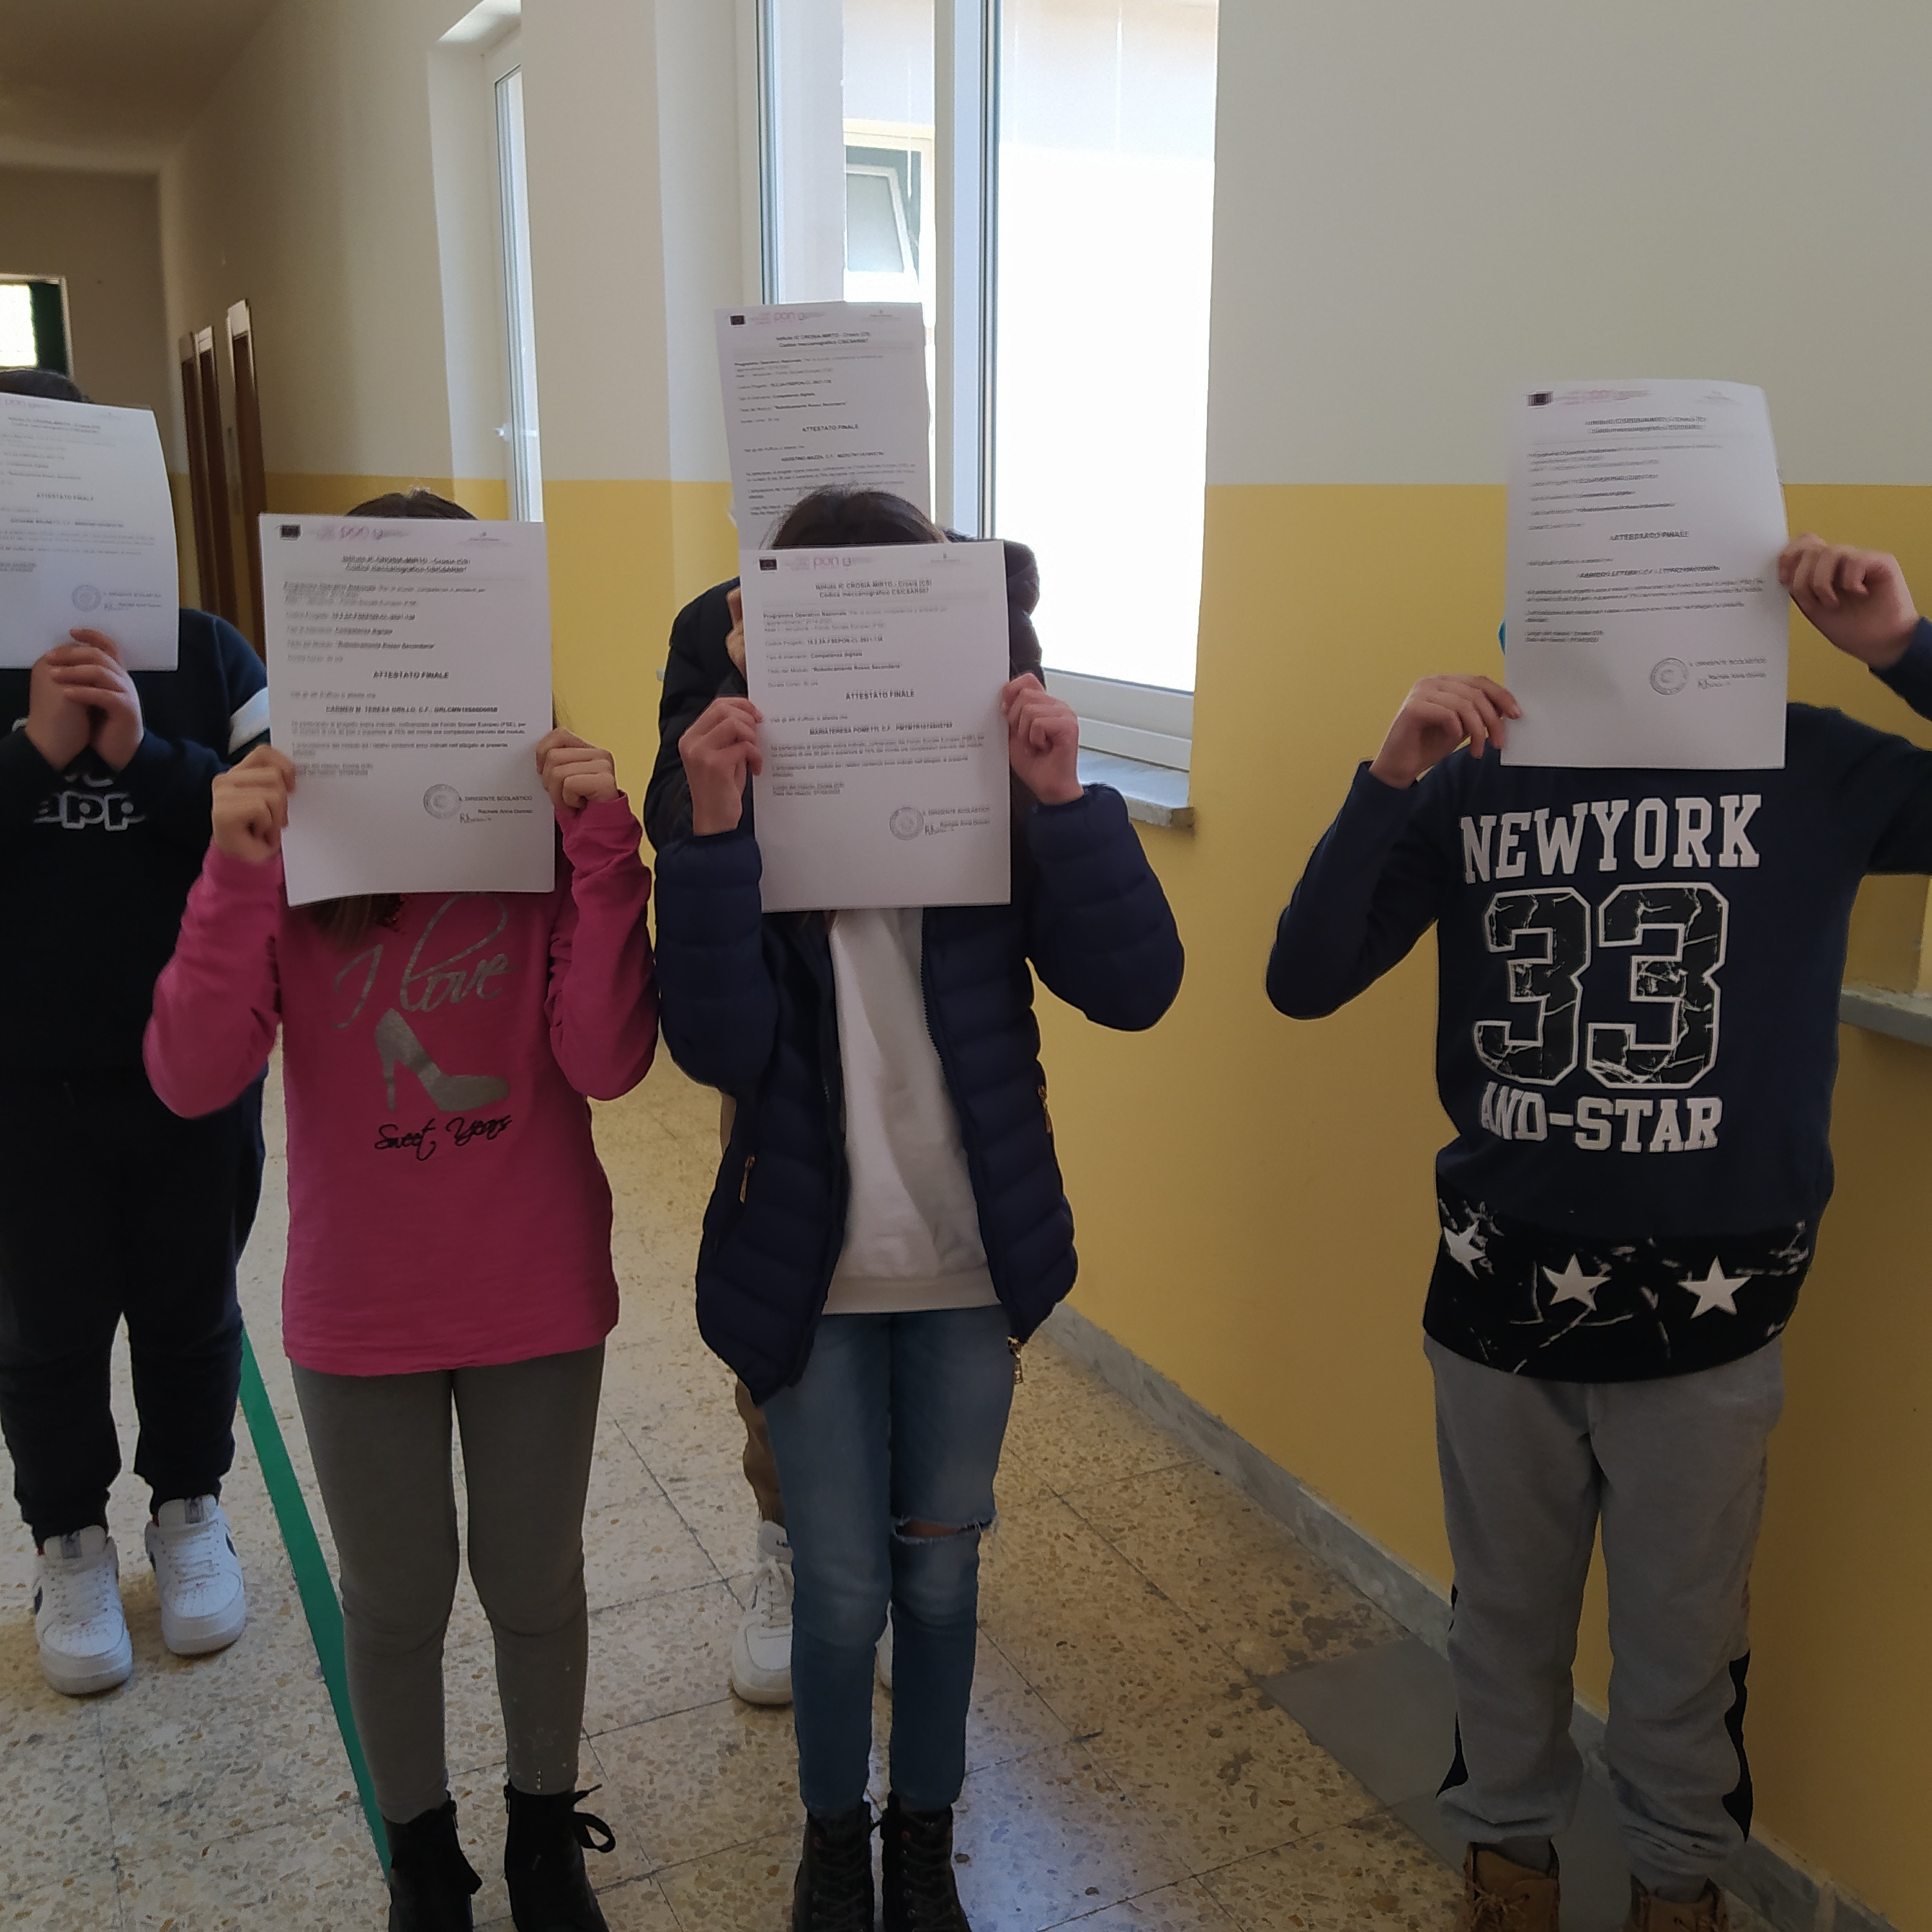
CONSEGNA ATTESTATI

Slide 9
Questo corso lo consigliamo a tutti perché è divertente . Abbiamo ampliato le nostre conoscenze e scoperto un bellissimo mondo dietro alla tecnologia. Abbiamo lavorato in gruppo condividendo momenti felici e di studio che ci hanno permesso di approfondire le conoscenze e le competenze. Tutto ciò è stato possibile grazie al prof. Gianfranco Sapia e alla prof.ssa Maria Caruso che con tanta pazienza hanno contribuito allo svolgimento di questo percorso formativo.
Classi 1 A e 1 E

